Slide 1

MÓDULO 9 · ELETRODINÂMICA · AULA 133
Resistores em Paralelo
Divisão de correntes
Associação de Resistores em Paralelo (Divisão de correntes)

Slide 2
Para começar
Numa casa, quando uma lâmpada queima, por que as outras tomadas continuam funcionando?
POSSOR · Eletrodinâmica · Aula 133
2

Slide 3
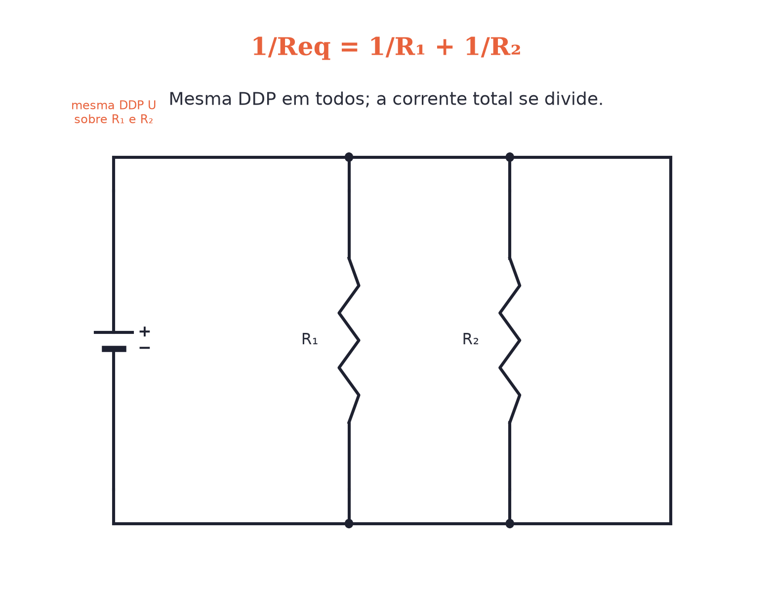
O conceito central
1/Req=1/R1+...+1/Rn. Em paralelo, a DDP é a mesma sobre todos os resistores.
POSSOR · Eletrodinâmica · Aula 133
3

Slide 4
Como funciona
O que é igual, o que se divide:
• DDP: igual em todos (mesmos dois nós)
• Corrente total: se divide, maior no ramo de MENOR R (i=U/R)
POSSOR · Eletrodinâmica · Aula 133
4

Slide 5

Cuidado com essa armadilha
A DDP não se divide em paralelo — quem se divide é a corrente total entre os ramos.
POSSOR · Eletrodinâmica · Aula 133
5

Slide 6
Exemplo resolvido
Resistores de 6Ω e 3Ω em paralelo.
Req=(R1·R2)/(R1+R2)
Req=(6×3)/(6+3)
Req=2 Ω
POSSOR · Eletrodinâmica · Aula 133
6

Slide 7
Roteiro de hoje
1
Pergunta inicial
2
1/Req=Σ(1/R)
3
DDP igual, corrente dividida
4
Exercícios
POSSOR · Eletrodinâmica · Aula 133
7

Slide 8

Hora dos Exercícios — Fixação
QUESTÃO 1
Dois resistores de 6Ω e 3Ω são associados em paralelo. Qual a resistência equivalente? (use produto sobre soma)
💡 Dica
Para só 2 resistores em paralelo, o atalho é "produto sobre soma": Req=(R1·R2)/(R1+R2).
POSSOR · Eletrodinâmica · Aula 133
8

Slide 9

Gabarito e Encerramento
Resposta
Req=(6×3)/(6+3)=18/9=2 Ω.
Resumo da Aula
Instalação residencial é em paralelo — cada aparelho tem seu próprio caminho.
• Req em paralelo é sempre MENOR que a menor resistência isolada.
Próxima aula: Associação Mista de Resistores.
POSSOR · Eletrodinâmica · Aula 133
9

